Slide 1

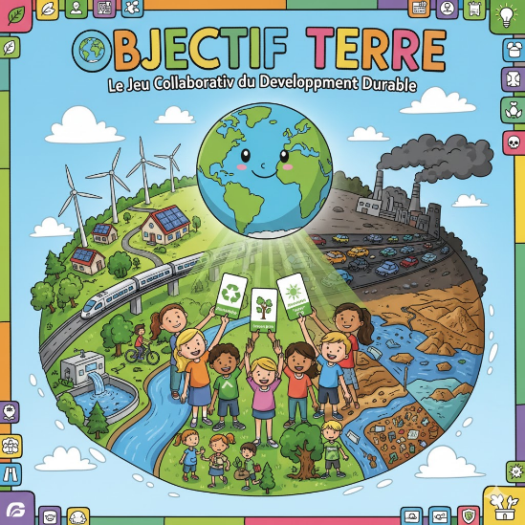
Objectif Terre Durable
Objectif Terre Durable est un jeu de cartes collaboratif dont l’objectif est de faire comprendre la complexité d’allier à la fois protection de l’environnement et développement économique ou social.
Proposé par Johann GERARD, IA-IPR SVT

Slide 2
Principe général
Les joueurs disposent de cartes ressources naturelles. Grâce à ces cartes ressources ils peuvent alors les utiliser pour augmenter le développement humain. Mais cela a des conséquences… Des ressources peuvent être détruites ou venir à manquer. Il faut alors mettre en place des actions de réparation ou d’atténuation.
Préparation du matériel
Sur une table :
le « plateau de jeu » se décompose en trois parties : Ressources disponibles ; Ressources non disponibles ; Problèmes à résoudre.
Il y a une pioche de cartes Conséquences
Il y a une pioche pour toutes les autres cartes
Il y a une zone de défausse (cartes éliminées)
Deux échelles (Développement ; Balance écologique) sont posées (prévoir deux pions )
Au début du jeu :
un pion est sur la case 1 de l’échelle de Développement
Un pion est sur la case neutre de la Balance écologique
Chaque joueur reçoit 6 cartes (autres que les cartes conséquences) : cela constitue sa main.

Slide 3
A tour de rôle chaque joueur DOIT poser UNE carte Ressource ou Utilisation puis en prend une nouvelle dans la pioche.
Cas de figure :
La carte ne nécessite pas de ressource pour être posée : on applique ses effets s’il y en a.
La carte nécessite une (ou deux) ressources :
La ressource est disponible (car déjà posée) : il place la (les) ressource(s) sous sa carte. Elle ne peut plus resservir.
La ressource n’est pas disponible (car non posée) : il place sa carte dans la zone Ressource non disponible et déplace le curseur de la Balance écologique vers le rouge (un cran par ressource manquante) en plus des effets de la carte. C’est le coût écologique du non local…
Une fois la carte posée on applique ses effets immédiatement. Il peut y avoir trois effets principaux possibles :
Déplacer le marqueur de l’échelle de Développement ou
Déplacer le marqueur de la Balance écologique ou
Effet sur une autre carte – Une carte détruite rejoint la défausse.
Remarque : en posant une nouvelle carte ressource, on peut déplacer une carte de la zone « Ressource non disponible » vers la zone « Ressource Disponible ». Dans ce cas on regagne un point sur l’échelle de la balance écologique.
D
+1
D
-1
B
+1
B
-1

Slide 4
Effet de l’échelle de Balance écologique
Quand le marqueur est dans la case -3 (zone orange, rouge), on tire au hasard une carte Conséquence qui est posée dans la zone « Problème à résoudre ».
On applique directement son effet. Il y a trois types d’effets qui peuvent être cumulatifs :
Déplacer le marqueur de l’échelle de Développement
Déplacer le marqueur de la Balance écologique
Effet sur une autre carte
Si la carte conséquence affecte de nouveau la balance écologique, alors le marqueur est re-déplacé vers le rouge et on retire de nouveau une carte conséquence… C’est l’emballement
Des cartes Action (jaunes) permettent de régler les problèmes des cartes conséquences. Elles annulent leurs effets sur les deux échelles. En revanche elles ne peuvent ressusciter les cartes déjà détruites de la défausse.

Slide 5
Conditions de victoire
Le jeu se termine quand la pioche est épuisée et qu’il ne reste plus que 3 cartes en main pour chaque joueur.
Les joueurs doivent atteindre le plus haut degré de Développement avec la meilleure Balance écologique possible.
On Fait le calcul des points :
Points issus de la fin de partie
Points sur l’échelle de Développement
Points sur l’échelle de la Balance écologique (attention, il y a des points négatifs)
Points issus du processus
+1 point par carte jaune posée
-3 points par carte rouge encore présente
-1 point par carte posée dans la zone « ressources non disponibles»
On fait le total. On peut imaginer que si plusieurs groupes d’élèves jouent, l’équipe gagnante est celle qui a le plus de points.

Slide 6
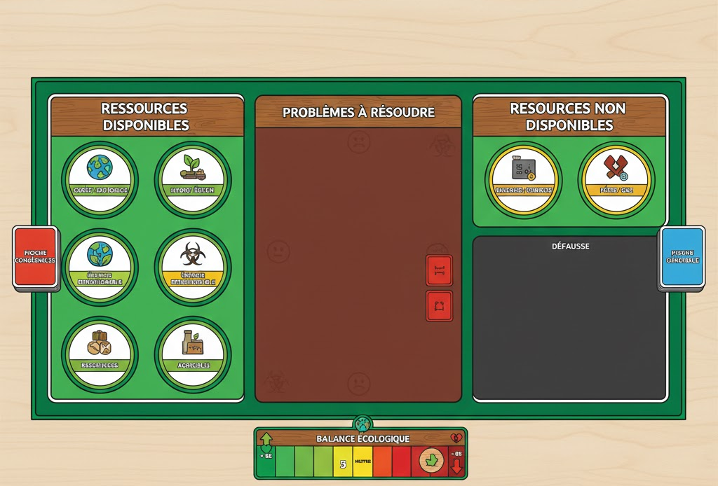
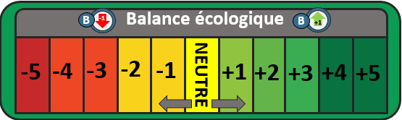
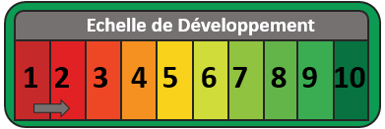
Pioche
Défausse
Pioche
Conséquences

Slide 7
Echelle de Développement
1 2 3 4 5 6 7 8 9 10
Echelles à découper pour le plateau de jeu
-1
Balance écologique
B
B
+1
-5
-4
-3
-2
-1
+1
+2
+3
+4
+5
NEUTRE

Slide 8
OBJECTF TERRE DURABLE
OBJECTF TERRE DURABLE
OBJECTF TERRE DURABLE
OBJECTF TERRE DURABLE
JEU EDUCATIF
JEU EDUCATIF
JEU EDUCATIF
JEU EDUCATIF
Verso à imprimer 10 fois
OBJECTF TERRE DURABLE
OBJECTF TERRE DURABLE
OBJECTF TERRE DURABLE
OBJECTF TERRE DURABLE
JEU EDUCATIF
JEU EDUCATIF
JEU EDUCATIF
JEU EDUCATIF

Slide 9
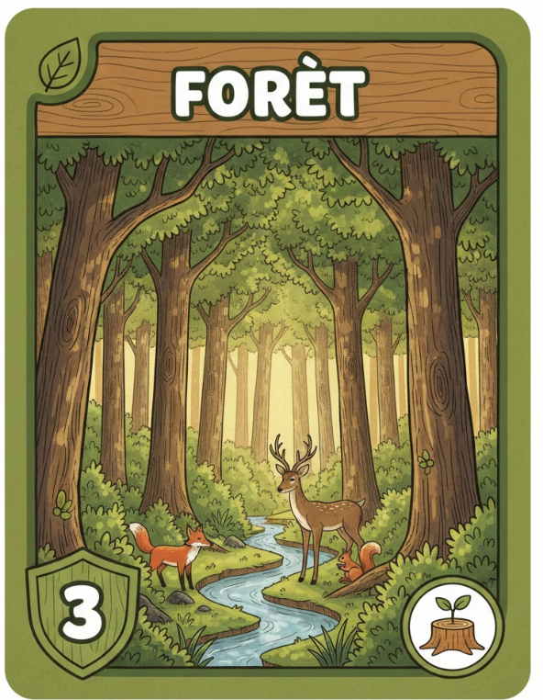

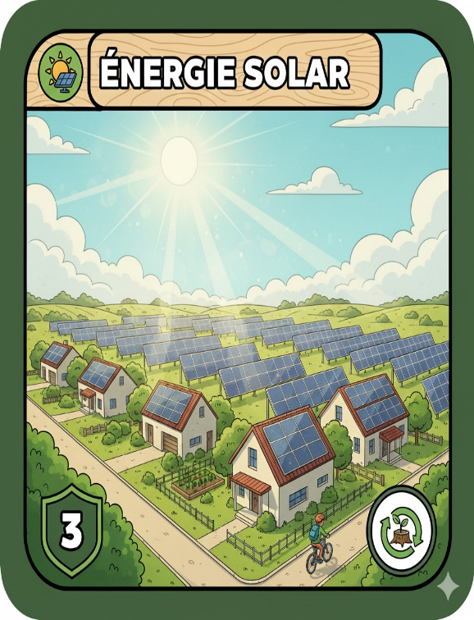

Forêt
Forêt
Forêt
Forêt
R
R
R
R
Forêt
Forêt
Soleil
Soleil
R
R
R
R

Slide 10
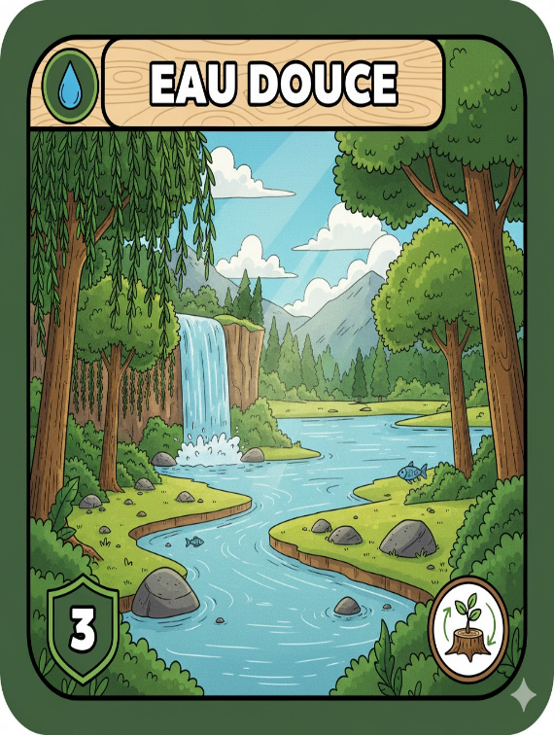
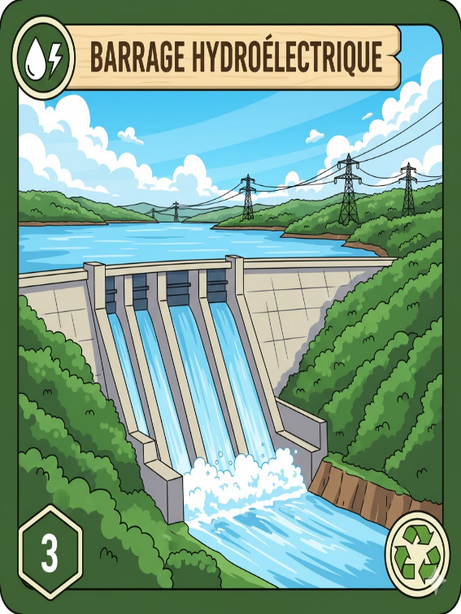

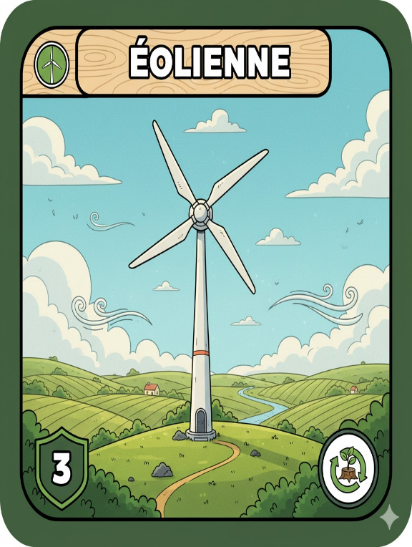
Eau douce
Eau douce
Barrage
Barrage
R
R
R
R
Vent
Vent
Eau douce
Eau douce
R
R
R
R

Slide 11
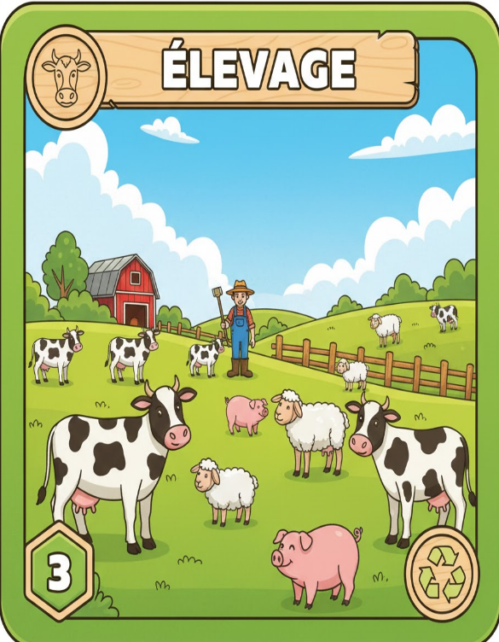
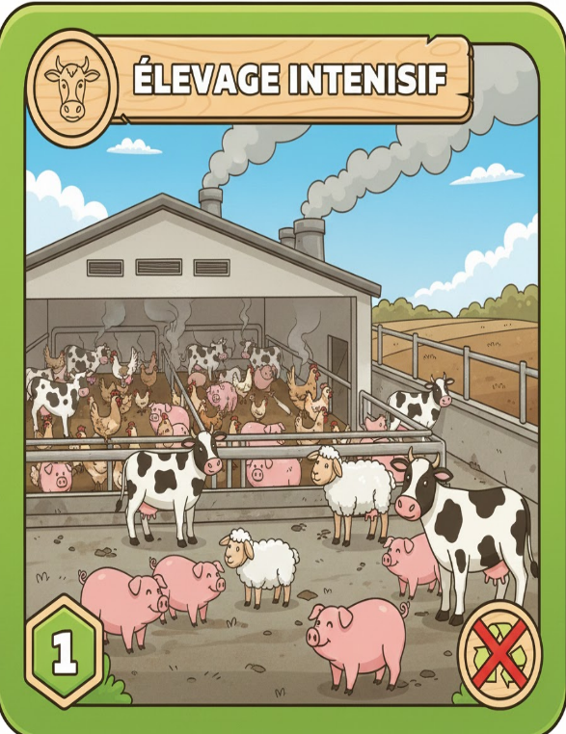


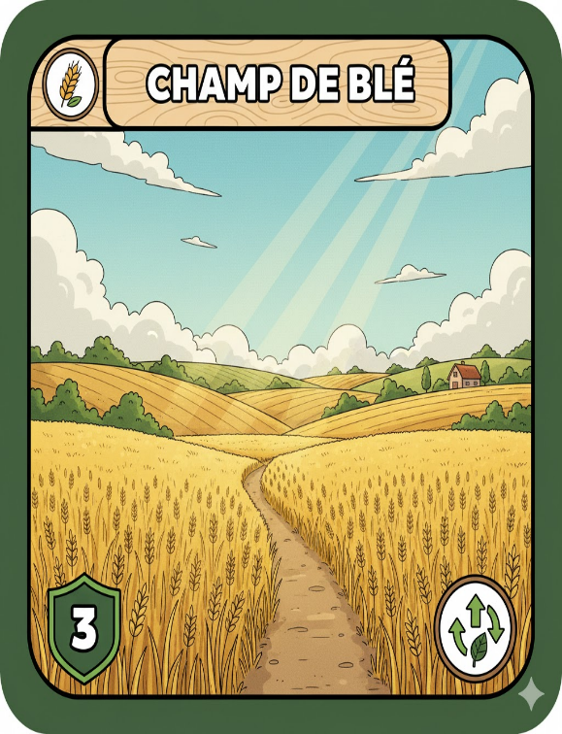
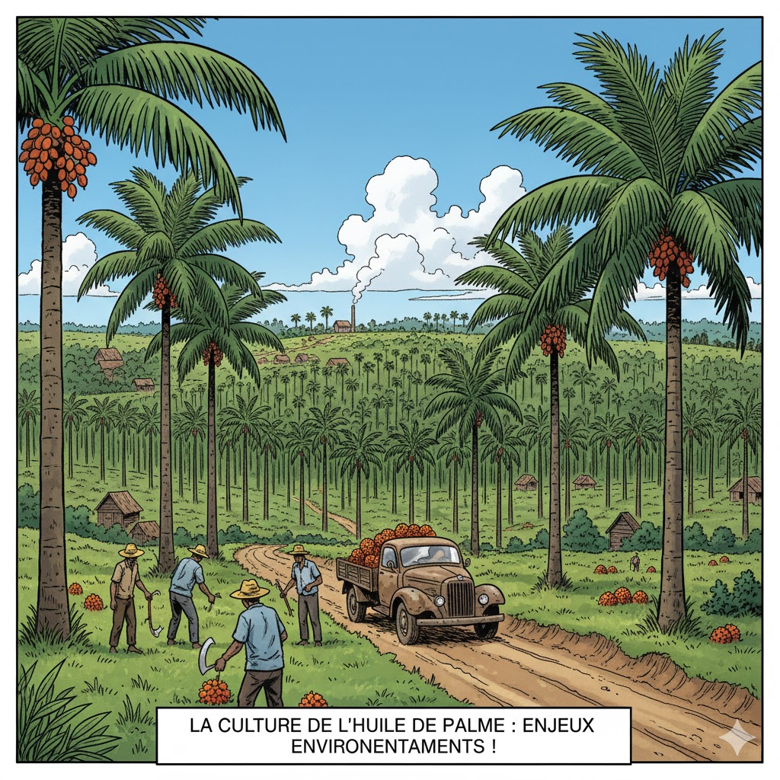
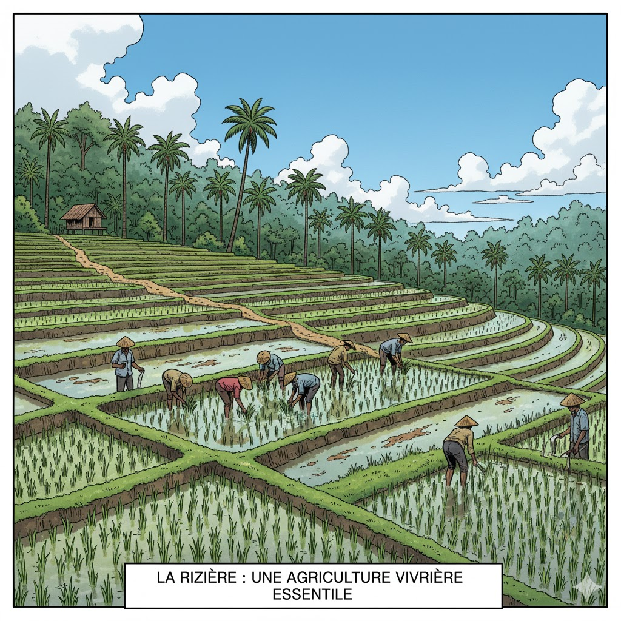
Elevage
Elevage intensif
Détruit une carte forêt
Détruit une carte forêt
R
R
Huile de palme
Rizière
Culture de blé
Détruit une carte forêt
Détruit une carte forêt
Détruit une carte forêt
R
R
R

Slide 12
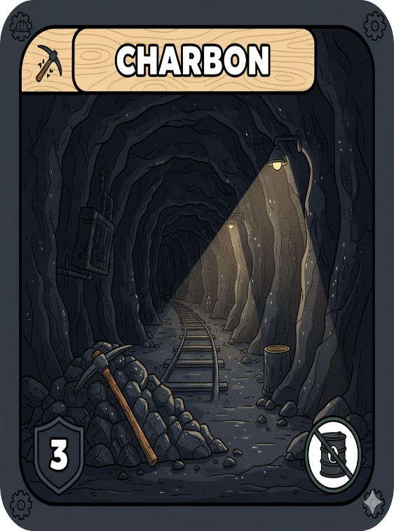
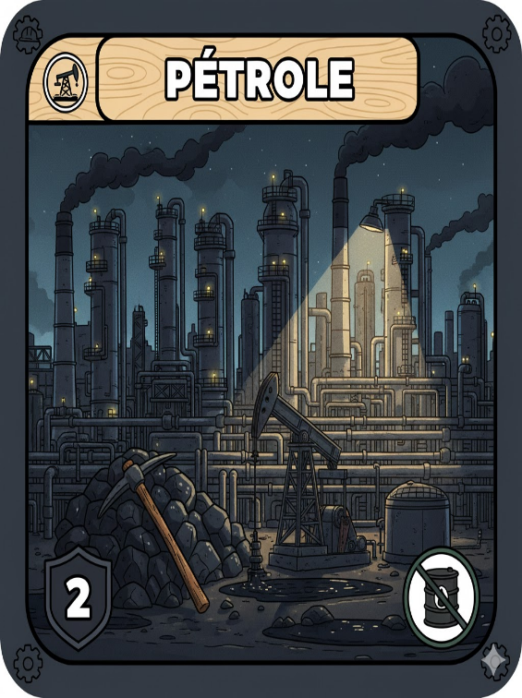
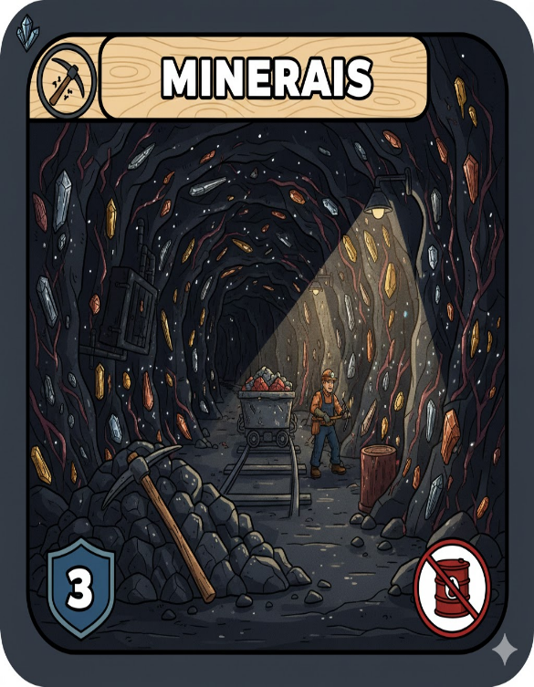

Pétrole
Charbon
Minerai
Minerai
R
R
R
R
Pétrole
Charbon
Pétrole
Charbon
R
R
R
R

Slide 13
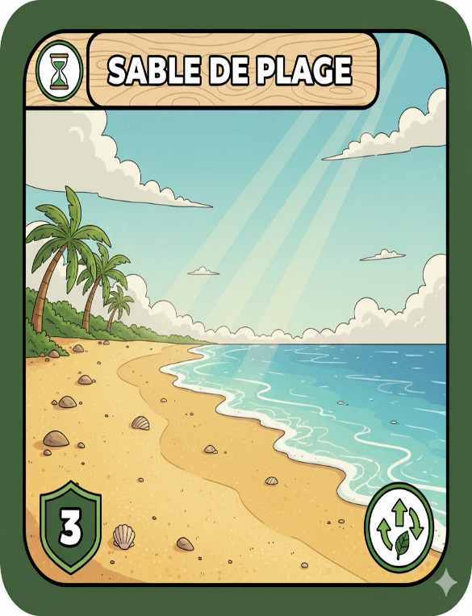
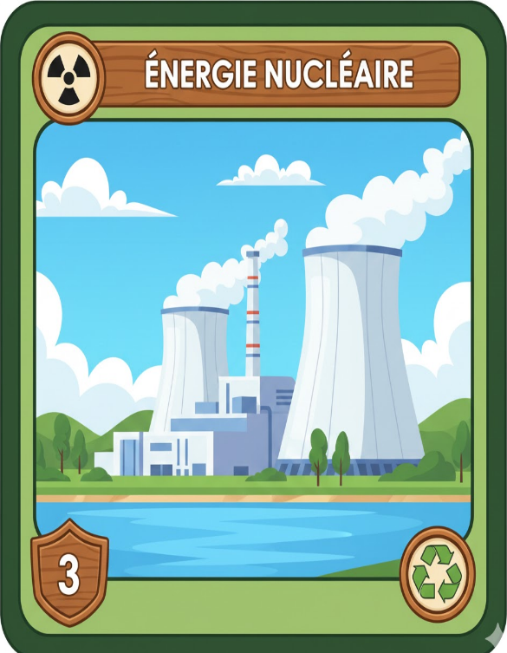
Sable de plage
Nucléaire
R
R
Sable de plage
Nucléaire
R
R

Slide 14
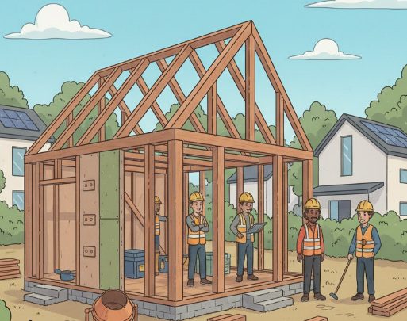
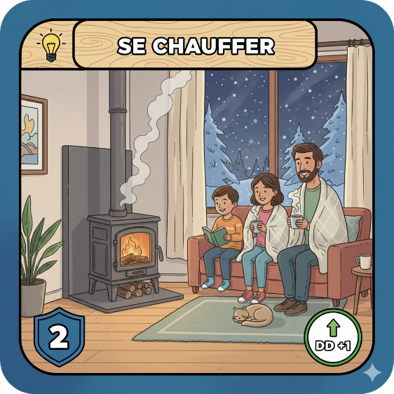
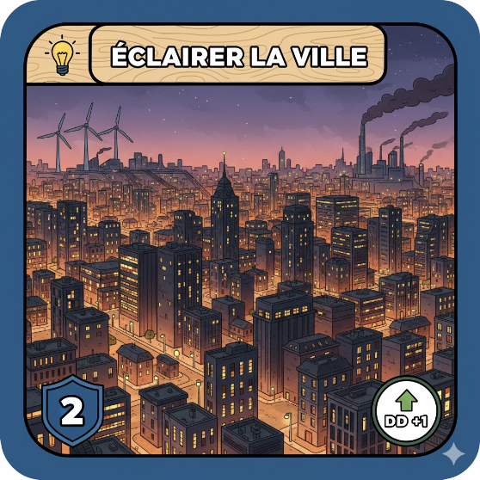
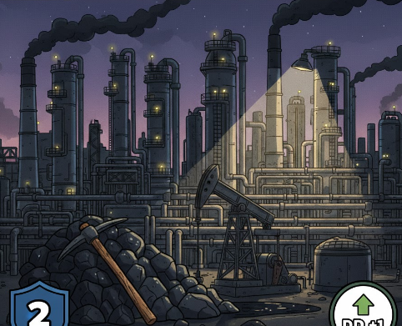

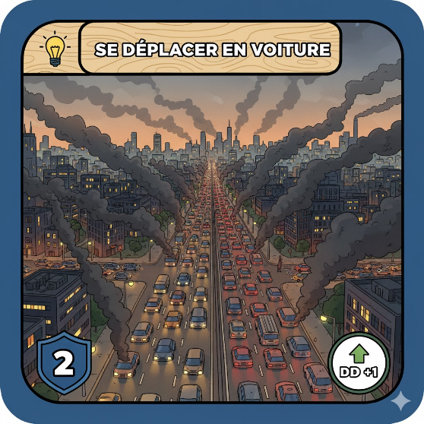
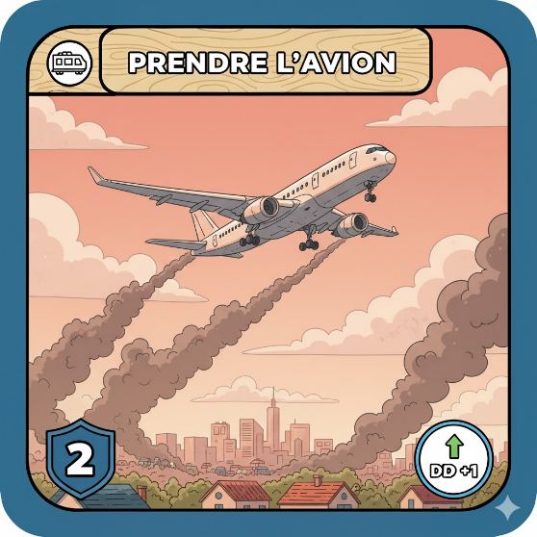
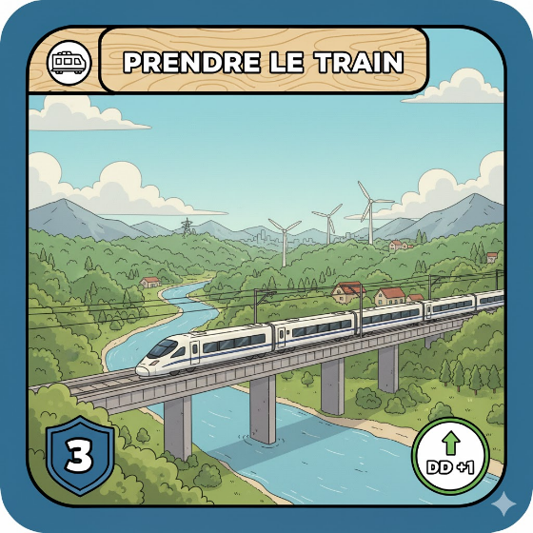
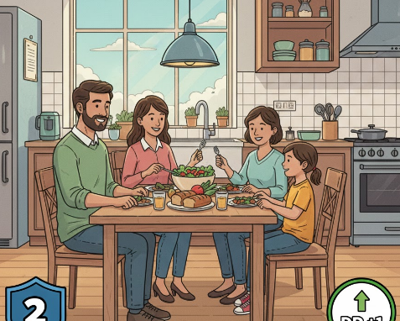
Construire une maison
Se chauffer
Eclairer la ville
Produire en usine
D
+1
B
-1
D
B
-1
D
B
-1
D
+1
B
-1
+1
+1
Nécessite du bois et du sable
Nécessite de l’énergie
Nécessite de l’énergie
Nécessite de l’énergie
Prendre la voiture
Prendre l’avion
Prendre le train
Manger
D
B
-1
D
B
-1
D
+1
B
-1
D
+1
B
+1
+1
+1
Nécessite de l’énergie
Nécessite de l’énergie
Nécessite de l’énergie
Nécessite Culture

Slide 15
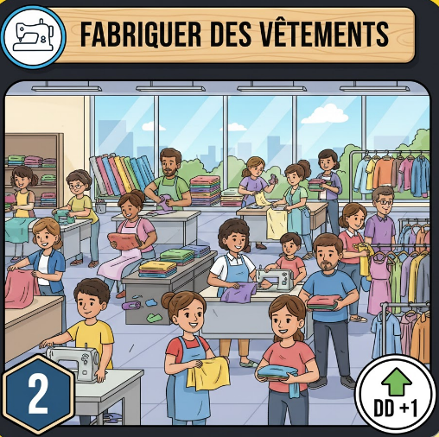
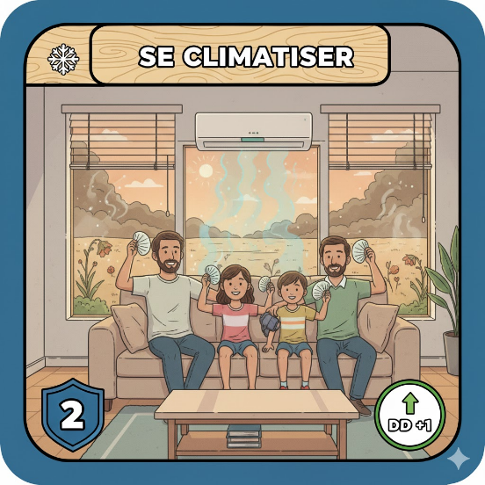
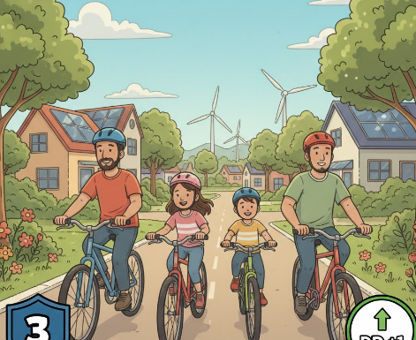
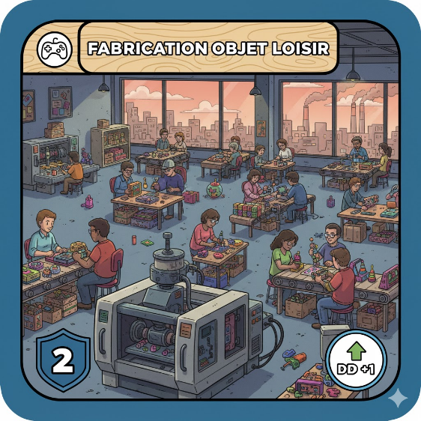
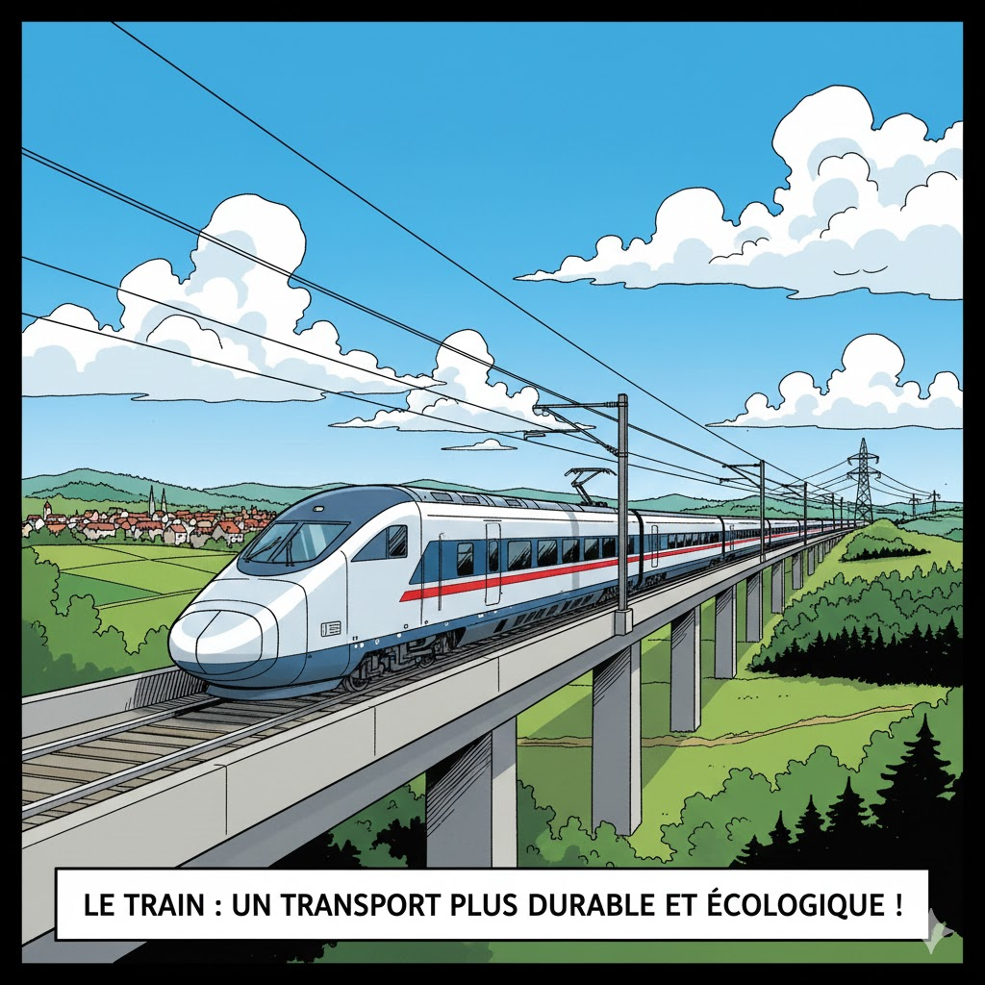
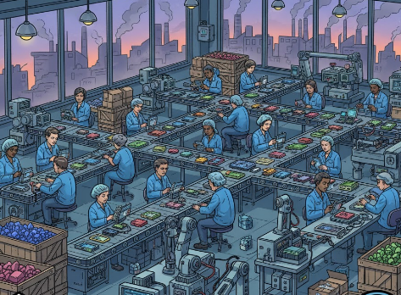
Usine vêtements
Se climatiser
Prendre le vélo
Fabriquer des objets
D
+1
B
-1
B
-1
D
+1
B
+1
D
B
-1
D
+1
+1
Nécessite énergie et eau
Nécessite de l’énergie
Nécessite de l’énergie
Usine multimédia
Fabriquer des objets
Prendre le train
Manger
D
B
-1
D
B
-1
D
+1
B
-1
D
+1
B
-1
+1
+1
Nécessite de l’énergie
Nécessite de l’énergie
Nécessite de l’énergie
Nécessite Elevage

Slide 16
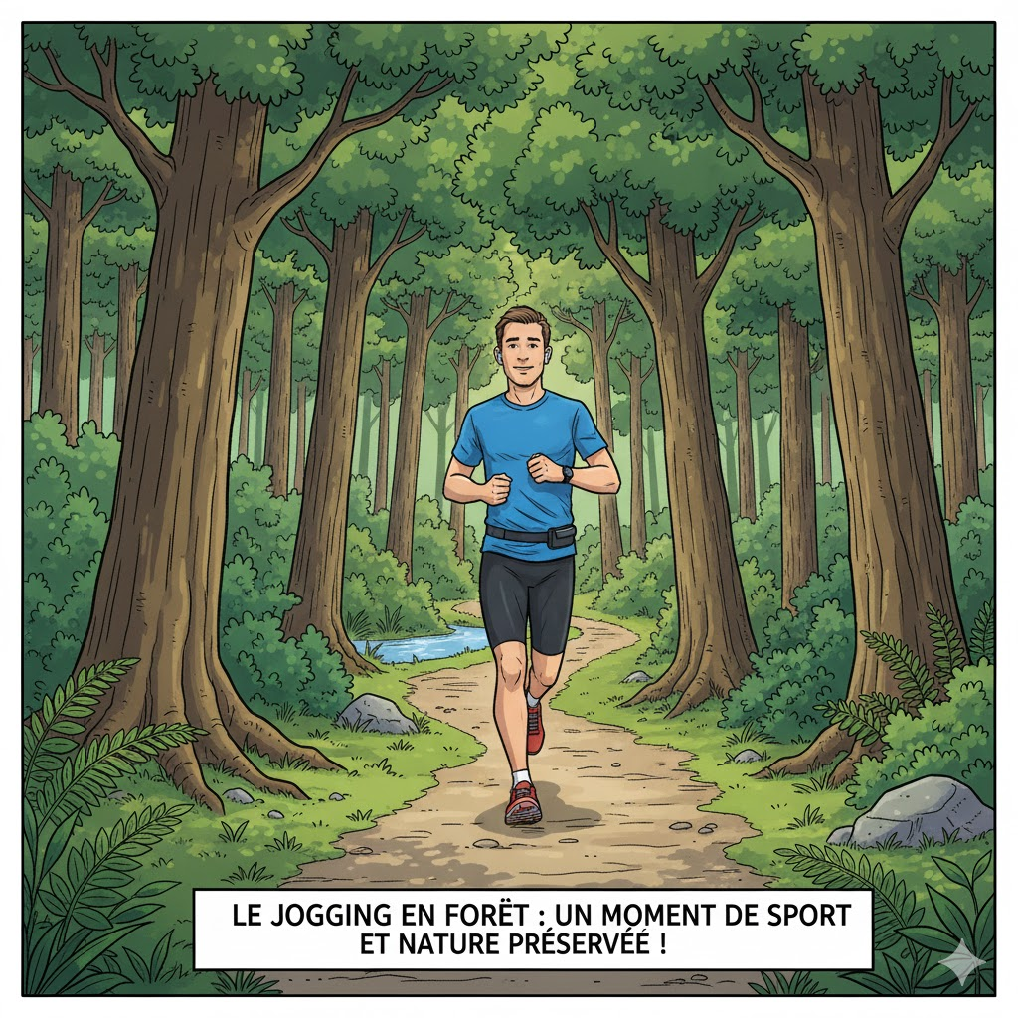
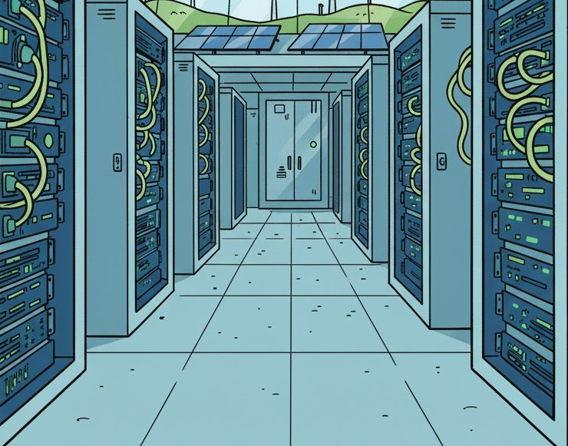
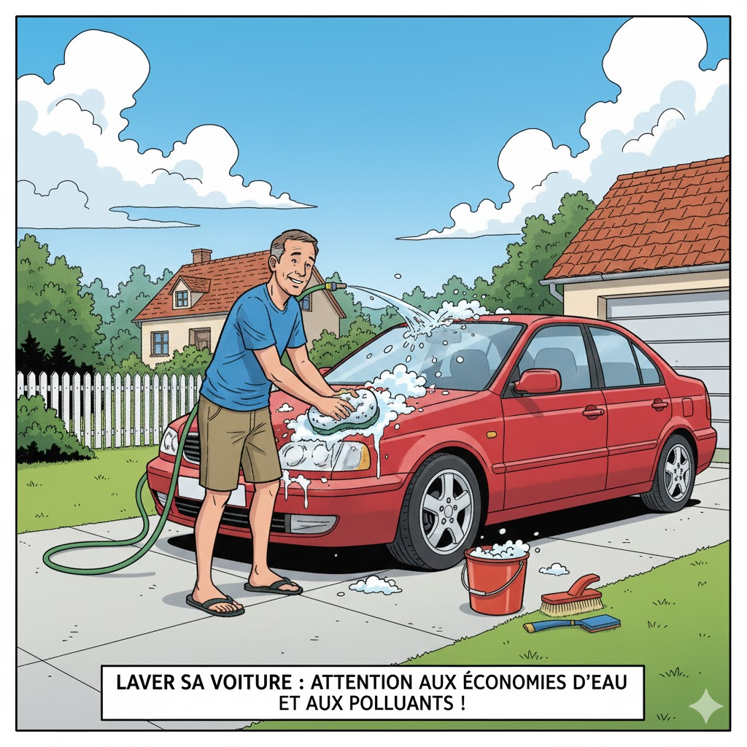
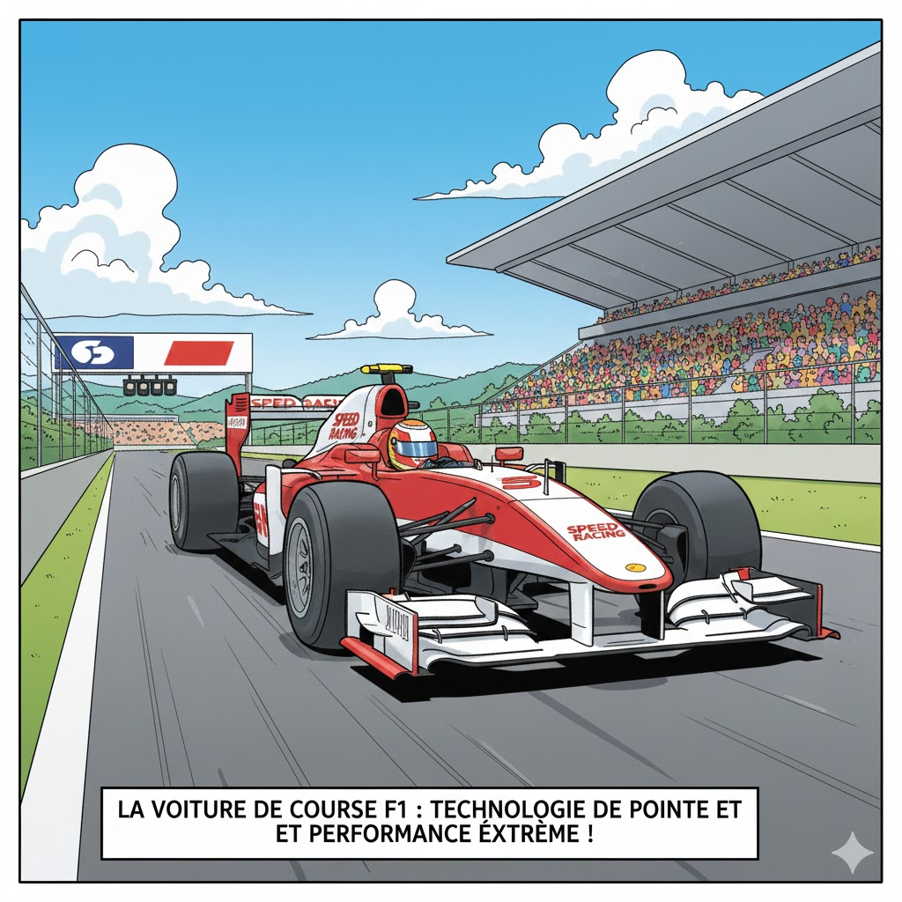
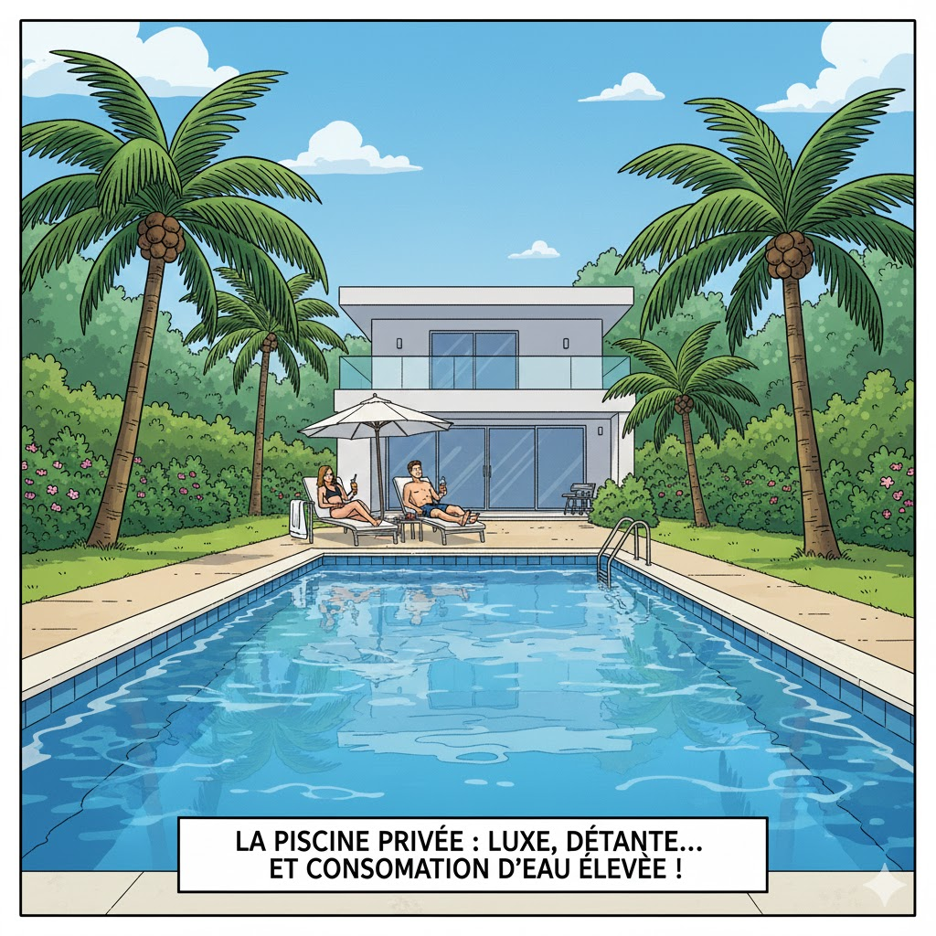
Data Center
Laver sa voiture
Sports mécaniques
Sports nature
D
+1
B
-1
B
-1
D
+1
B
-1
D
D
+1
+1
B
+1
Nécessite énergie et eau
Nécessite de l’énergie
Nécessite de l’énergie
Piscine individuelle
Manger
Manger
Usine vêtements
-1
D
+1
B
+1
D
+1
B
-1
D
+1
B
-1
D
+1
B
Nécessite de l’énergie
Nécessite Culture
Nécessite Elevage
Nécessite énergie et eau

Slide 17
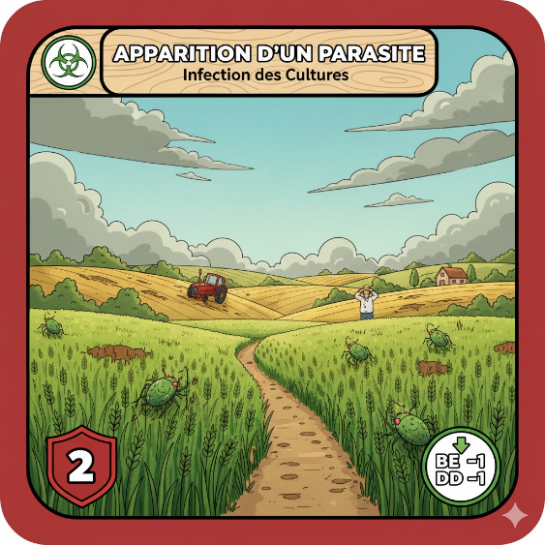
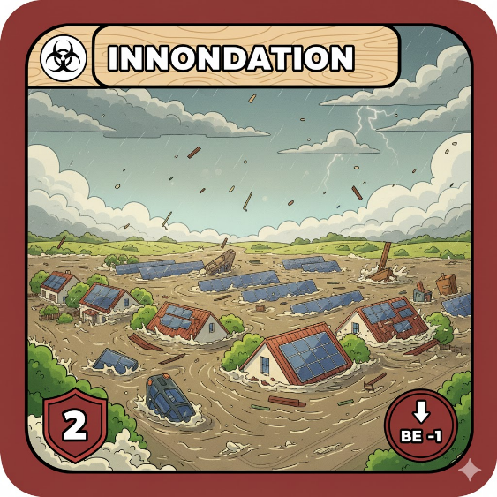
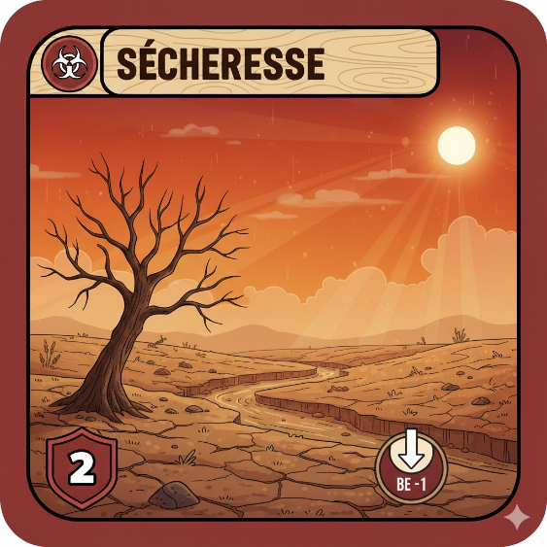
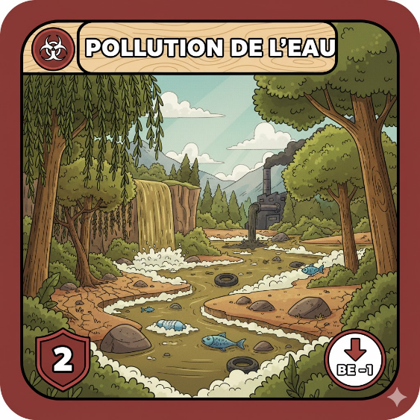
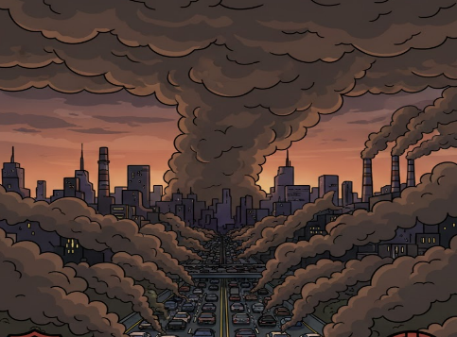
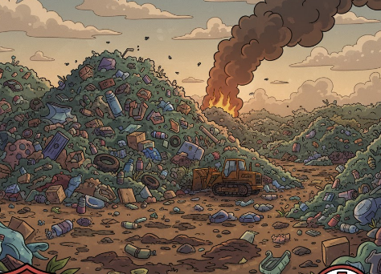
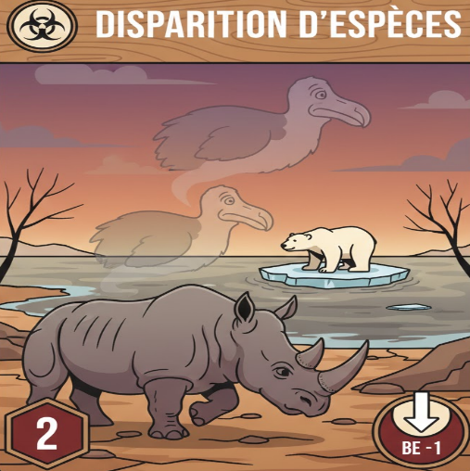
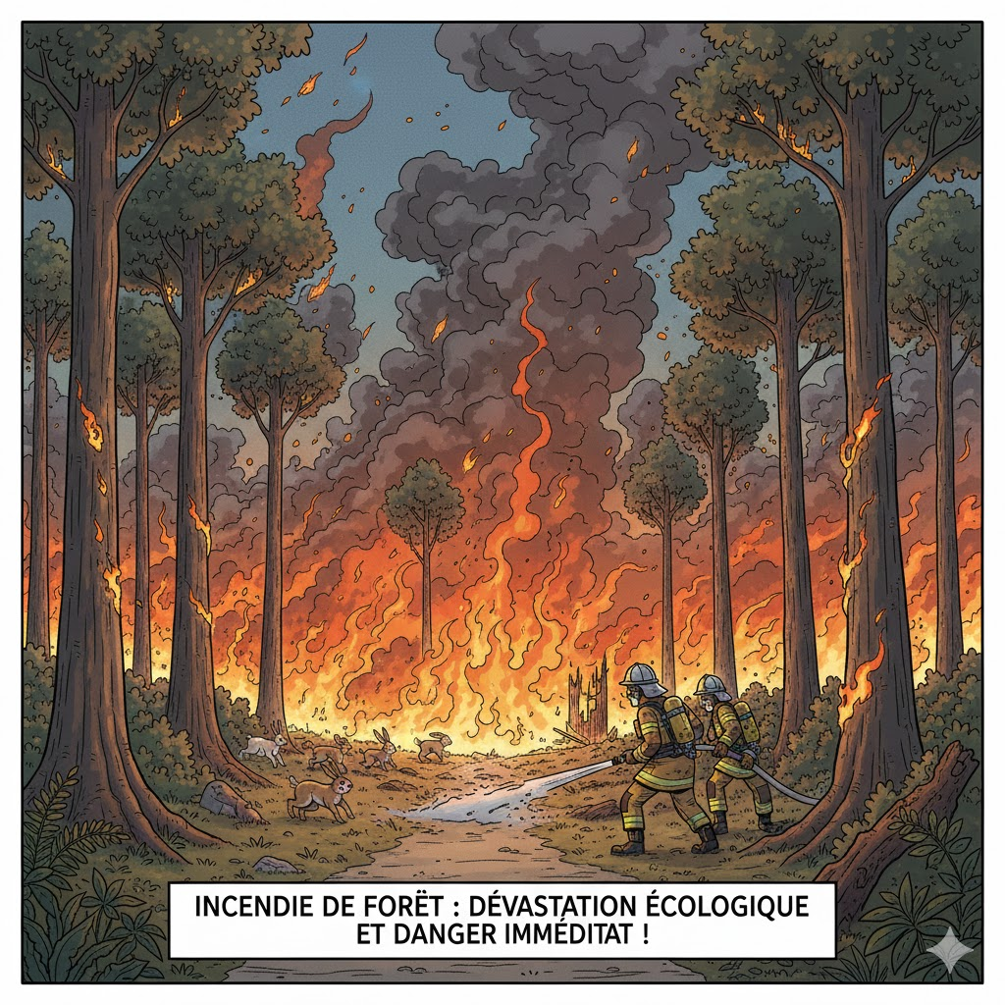
Invasion de parasites
Inondation
Sécheresse
Pollution de l’eau
Sécheresse
D
-1
Détruit une carte Culture
Détruit une carte Maison
Détruit une carte Culture
Détruit une carte eau douce
Détruit une carte eau douce
Pollution de l’air
Déchets accumulés
Disparition d’espèces
Réchauffement global
Incendies
B
-1
B
-1
B
-1
B
-1
B
-1
D
-1
- 1 à la Balance écologique
- 1 à la Balance écologique
- 1 à la Balance écologique
1 à la Balance écologique
-1 au développement
Détruit une carte Forêt ou une carte Culture

Slide 18
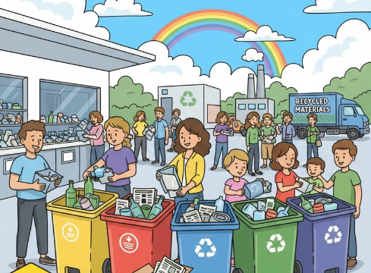
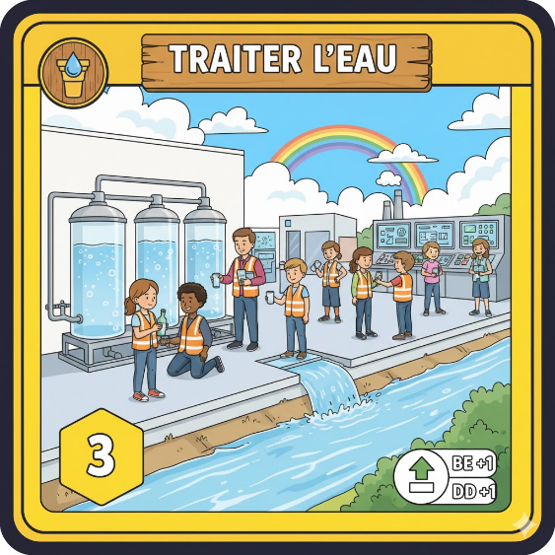
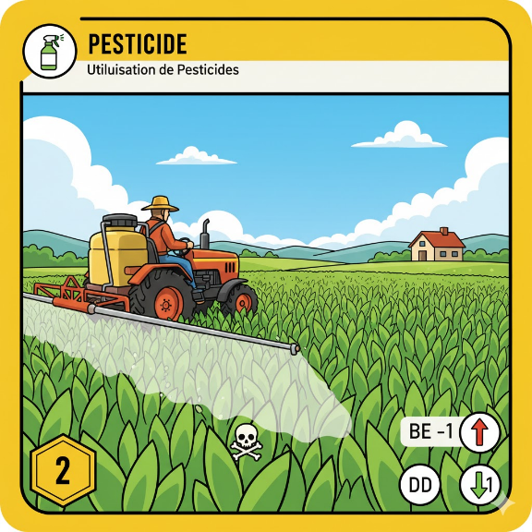
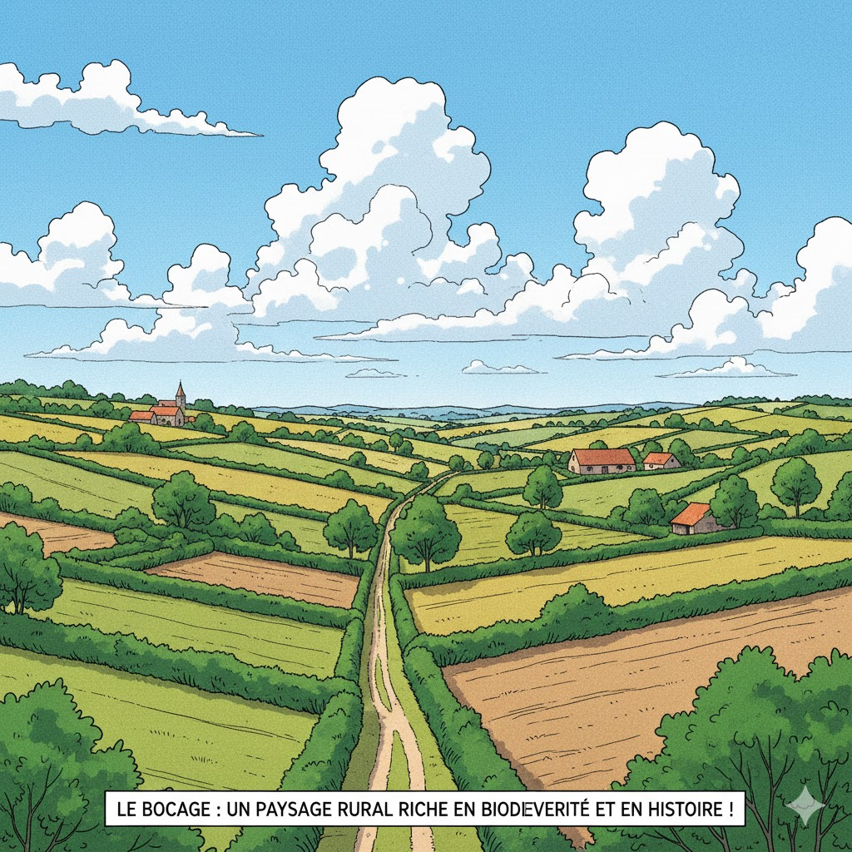



Recyclage
Traiter l’eau
Pesticides
Planter des haies
B
-1
B
+1
Annule la carte Déchets
Annule la carte Pollution de l’eau
Annule la carte Parasites
Annule la carte Inondations
Planter des arbres
Lutte biologique
Economie d’eau
Entretien des paysages
B
+1
B
+1
Annule la carte Pollution de l’air
Annule la carte Parasites
Annule la carte Sécheresse
Annule la carte incendie

Slide 19
Forêt
Lecture des cartes
Pour être posée cette carte nécessite une ressource de ce type déjà sur le plateau de jeu.
Certaines cartes nécessitent plusieurs ressources pour être posées.
Cette carte produit ce type de ressource
Cette carte ne nécessite aucune ressource pour être posée.
Elevage
R
Action immédiate de la carte quand elle est posée.
Si la carte concernée n’existe pas encore, vous ne pouvez pas la poser. Par exemple la carte « Invasion de parasite » détruit une carte Culture déjà posée OU bien empêche de poser une nouvelle carte Culture
Détruit une carte forêt
Invasion de parasites
R
Cette carte produit ce type de ressource.
Certaines cartes produisent DEUX ressources. Elles permettent alors de poser DEUX cartes par la suite
Détruit une carte Culture

Slide 20
Lecture des cartes
Recyclage
Pour être posée cette carte nécessite une ressource de ce type déjà sur le plateau de jeu
Action immédiate de la carte quand elle est posée (carte ciblée détruite, ainsi que son effet).
Par exemple la carte « Recyclage » renvoie la carte « Déchets accumulés » et permet de regagner un point de Balance écologique.
Construire une maison
Annule la carte Déchets
Action immédiate de la carte
Ici le Développement augmente de 1 et la balance écologique diminue de 1
D
+1
B
-1
Nécessite du bois et du sable

Slide 21
Vent
Vent
Vent
Se chauffer
Manger
R
R
R
X
Je peux poser cette carte car elle ne nécessite aucune ressource
D
B
-1
D
+1
B
-1
+1
Nécessite de l’énergie
Nécessite Elevage
Je peux poser la carte bleue car la carte verte produit la ressource nécessaire.
Je ne peux pas poser la carte bleue car la carte verte ne produit pas la ressource nécessaire.

Slide 22
A
Exemple d’enchainement
Étape A :
On a posé une carte ressource « Forêt »
Cela a permis de poser une carte ressource « Culture » : mais la carte forêt est retirée du jeu
Cela permet ensuite de poser une carte « Manger »
Etape B :
Pas de chance, on tire une carte « Sécheresse ». La carte Culture est détruite. La conséquence en cascade est que la carte « Manger » est également détruite (sauf si une autre carte « Culture » non utilisée est disponible sur la plateau de jeu.
Forêt
X
Culture
Culture
Détruit une carte forêt
Détruit une carte forêt
X
R
Manger
R
Sécheresse
Manger
R
X
D
+1
B
-1
B
D
+1
B
-1
Nécessite Culture
Détruit une carte Culture
Nécessite Culture

